Slide 1
코코아 같이가치
Project Start
2022.06.25 ~ 2022.07.31
코코아 같이가치

Slide 2
이승대
프로젝트 설정/DB User회원가입 페이지, User카카오 및 네이버 로그인 API,
User로그인 페이지, User마이페이지,
ToalDonation페이지
김준오
프로젝트 설정/DB
메인 페이지, Donation 페이지, conduct 페이지
제안하기 / 제안받기 페이지 , event 페이지
Donation / conduct 상세 페이지 설계 & 제작
김세호
프로젝트 설정/DB
TotalDonation 설계 & 제작, Comment 설계 & 제작 ,
UnderBar 설계 & 제작, Heart 설계 & 제작
UserInfo-Modify 설계 & 제작 , 메인 페이지
코코아 같이가치

Slide 3
CONTENT
01. 프로젝트 개요 및 개발환경
02. 요구사항 분석
03. DATABASE 구조 & DIAGRAM
04. USECASE DIAGRAM
05. STORY BOARD
06. 시연
07. Q&A
코코아 같이가치

Slide 4
프로젝트 개요
Kokoa project
코코아 같이가치

Slide 5
코코아 같이가치 프로젝트 개요
코코아 같이가치
카카오 같이가치를 벤치마킹하여 프로젝트 제작
사회의 다양한 계층들에게 기부 할 수 있도록 해주는 테스트 웹 페이지로 제작
기부를 쉽게 할 수 있도록 직접기부, 좋아요 기부, 댓글기부 기능

Slide 6
코코아 같이가치 개발환경
분류 | 개발환경
운영체제 | Windows 10 64bit
개발언어 | Java, SQL, HTML, Javascript, CSS, JQuery, XML, JSON
개발도구 | Eclipse, Maven
프레임워크 | Spring Framework 5.2.1, MyBatis
데이터베이스 | Oracle 11g
WAS | Apache Tomcat 9.0
웹 브라우저 | Chrome
버전 관리 시스템 | Git, Github
라이브러리 | JSTL, servlet-api, spring-security-web, jackson, commons-fileupload, XSS
오픈소스 | Daum 우편번호 API, Naver Login API, Kakao Login API

Slide 7
DATABASE 구조
Kokoa project
코코아 같이가치

Slide 8
코코아 같이가치 DB 구조_User_info
컬럼 | 데이터 타입 | 제약 조건 | 설명
U_Id | VARCHAR2(20) | NOT NULL | 사용자 아이디
U_Pwd | VARCHAR2(200) | NOT NULL | 사용자 비밀번호
U_Name | VARCHAR2(20) | NOT NULL | 이름
U_Mail | VARCHAR2(40) | NOT NULL | 이메일
U_PostAddr | VARCHAR2(200) | NOT NULL | 우편번호
U_RoadAddr | VARCHAR2(200) | NOT NULL | 도로명주소
U_DetailAddr | VARCHAR2(200) | NOT NULL | 상세 주소
U_Gen | NUMBER | NOT NULL | 성별
U_Tel | VARCHAR2(40) | NOT NULL | 전화번호
U_Birth | VARCHAR2(40) | NOT NULL | 생년월일
Session_id | VARCHAR2(200) | Null | 세션 아이디
limit_time | Date | Null | 쿠키 완료 시간

Slide 9
코코아 같이가치 DB 구조_kakao_table
컬럼 | 데이터 타입 | 제약 조건 | 설명
k_number | NUMBER | NOT NULL | SEQUENCE NUMBER
CONTENT | VARCHAR2(255) | NOT NULL | 카카오 설명
k_name | VARCHAR2(20) | NOT NULL | 카카오 닉네임
k_email | VARCHAR2(50) | NOT NULL | 카카오 이메일

Slide 10
코코아 같이가치 DB 구조_comments
컬럼 | 데이터 타입 | 제약 조건 | 설명
cno | NUMBER | NOT NULL | 코멘트 번호
bno | NUMBER | NOT NULL | 게시판번호
writer | VARCHAR2(20) | NOT NULL | 작성자
commentDate | Date | NULL | 작성일자
content | VARCHAR2(4000) | NULL | 내용
cnt | NUMBER | NULL | 번호
heartTotal | NUMBER | NULL | 좋아요 합
money | VARCHAR2(3000) | NULL | 기부금액
constraint comments_bno_fk foreign key(bno) references donation(d_no) on delete cascade
constraint comments_id_fk foreign key(writer) references user_info(u_id) on delete cascade

Slide 11
코코아 같이가치 DB 구조_heart
컬럼 | 데이터 타입 | 제약 조건 | 설명
hno | NUMBER | NULL | 하트 번호
bno | NUMBER | NULL | 게시판 번호
heart_writer | VARCHAR2(20) | NOT NULL | 하트 유저
heart | NUMBER | NULL | 좋아요
cno | NUMBER | NULL | 코멘트 번호
constraint heart_bno_fk foreign key(bno) references donation(d_no) on delete cascade
constraint heart_idd_fk foreign key(heart_writer) references user_info(u_id) on delete cascade
constraint heart_cno_fk foreign key(cno) references comments(cno) on delete cascade

Slide 12
코코아 같이가치 DB 구조_underbar
컬럼 | 데이터 타입 | 제약 조건 | 설명
cno | NUMBER | NULL | 코멘트 번호
bno | NUMBER | NULL | 게시판 번호
ubwriter | VARCHAR2(20) | NULL | 언더바 작성자
ubdprice | NUMBER | NULL | 언더바 기부금액
ubshare | NUMBER | NULL | 공유하기
ubdirect | NUMBER | NULL | 직접 기부
ubheart | NUMBER | NULL | 좋아요
ubdno | NUMBER | NULL | 언더바 번호
constraint underbar_bno_fk foreign key(bno) references donation(d_no) on delete cascade
constraint underbar_id_fk foreign key(ubwriter) references user_info(u_id) on delete cascade

Slide 13
코코아 같이가치 DB 구조_Donation
컬럼 | 데이터 타입 | 제약 조건 | 설명
D_No | NUMBER | NOT NULL | 기부 넘버링
D_Sep | NUMBER | NOT NULL | 기부 구분자
DS_Date | DATE | NOT NULL | 기부 시작날짜
DE_Date | DATE | NOT NULL | 기부 종료날짜
D_Title | VARCHAR2(100) | NOT NULL | 기부 타이틀 제목
D_Content | VARCHAR2(4000) | NOT NULL | 기부 내용 / 이미지
D_Cop | VARCHAR2(20) | NOT NULL | 기부 제안자
DT_Img | VARCHAR2(4000) | NOT NULL | 기부 타이틀 이미지
TD_Target | VARCHAR2(100) | NOT NULL | 기부 금액 설정

Slide 14
코코아 같이가치 DB 구조_Total_donation
컬럼 | 데이터 타입 | 제약 조건 | 설명
bno int | NUMBER | NOT NULL | 도네이션 넘버
totalDonation Money | NUMBER | NOT NULL | 직접 도네이션
constraint totaldonation_bno_fk foreign key(bno) references donation(d_no) on delete cascade

Slide 15
코코아 같이가치 DB 구조_Conduct
컬럼 | 데이터 타입 | 제약 조건 | 설명
CO_No | NUMBER | NOT NULL | 행동하기 넘버링
CO_Title | VARCHAR2(100) | NOT NULL | 행동하기 제목
CO_Content | VARCHAR2(4000) | NOT NULL | 행동하기 내용/이미지
CO_Img | VARCHAR2(4000) | NOT NULL | 행동하기 타이틀 이미지
CO_Cop | VARCHAR2(100) | NOT NULL | 행동하기 제안자
CO_Sep | NUMBER | NOT NULL | 행동하기 구분자

Slide 16
코코아 같이가치 DB 구조_Pro_DForm
컬럼 | 데이터 타입 | 제약 조건 | 설명
PD_No | NUMBER | NOT NULL | 제안하기 넘버링
PDT_Sep | NUMBER | NOT NULL | 제안하기 구분자
PDS_Date | DATE | NOT NULL | 제안하기 시작날짜
PDE_Date | DATE | NOT NULL | 제안하기 종료날짜
PD_Id | VARCHAR2(20) | NOT NULL | 해당 유저 ID
PD_Title | VARCHAR2(100) | NOT NULL | 제안하기 타이틀
PD_Content | VARCHAR2(4000) | NOT NULL | 제안하기 내용/이미지
PDT_Img | VARCHAR2(4000) | NOT NULL | 제안하기 타이틀 이미지
PD_Cop | VARCHAR2(100) | NOT NULL | 제안하기 제안자

Slide 17
DATABASE DIAGRAM
Kokoa project
코코아 같이가치

Slide 18
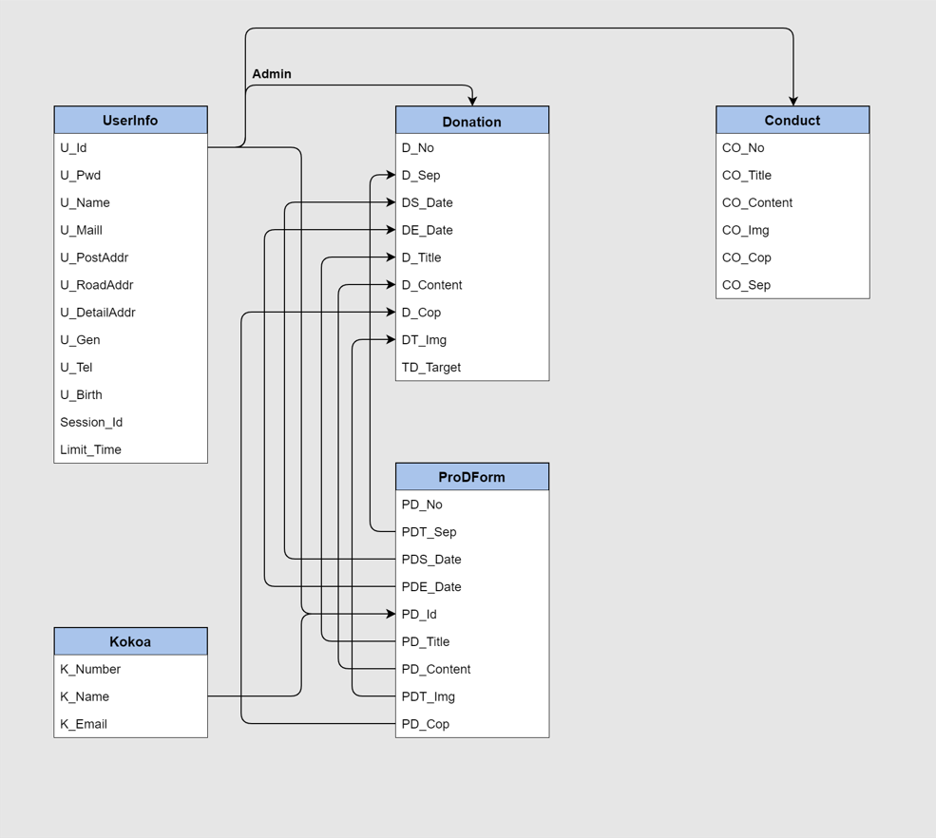
코코아 같이가치 DATABASE DIAGRAM

Slide 19
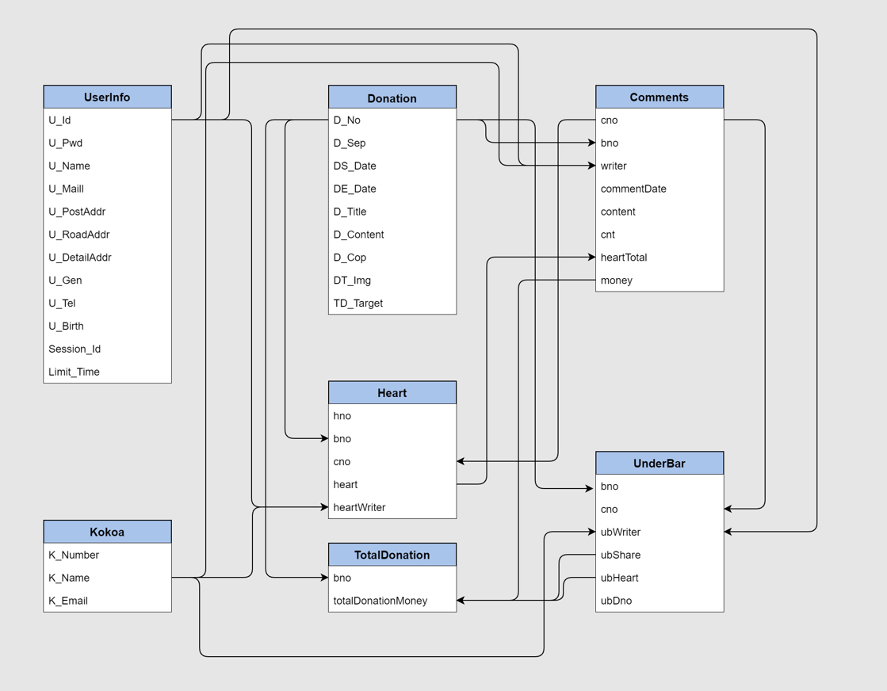
코코아 같이가치 DATABASE DIAGRAM

Slide 20
Use Case Diagram
Kokoa project
코코아 같이가치

Slide 21
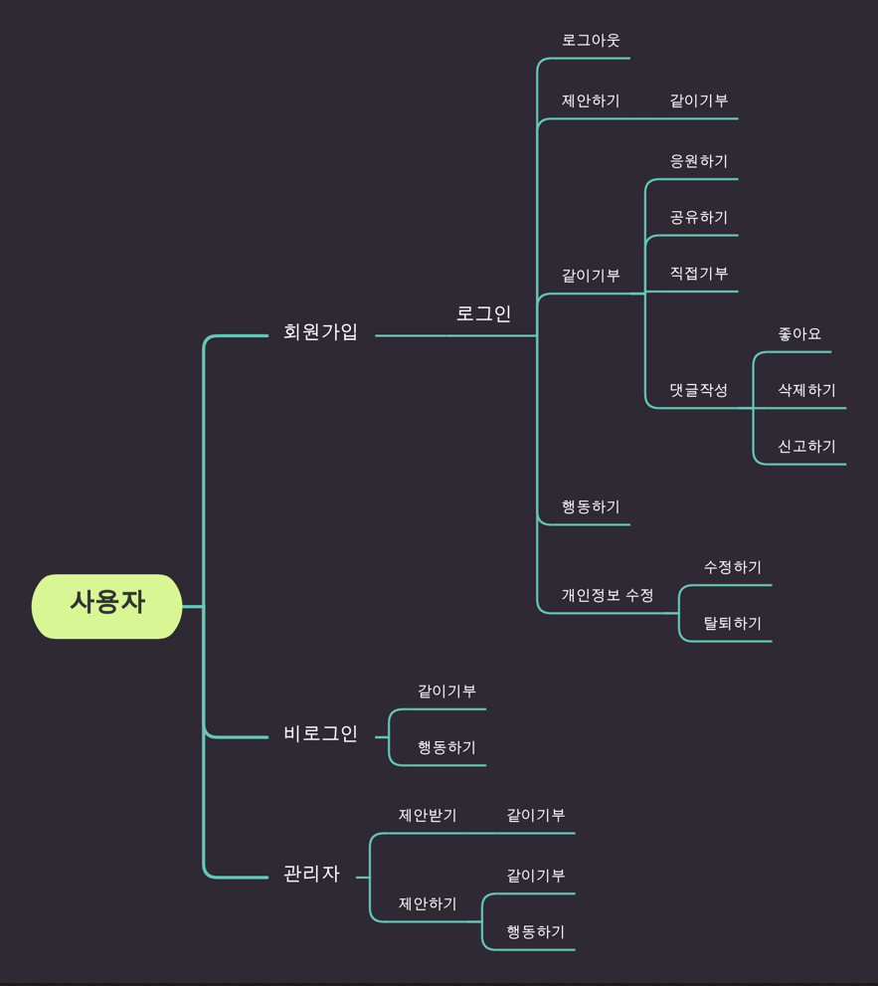
코코아 같이가치 Use Case DIAGRAM

Slide 22
Story Board
Kokoa project
코코아 같이가치

Slide 23
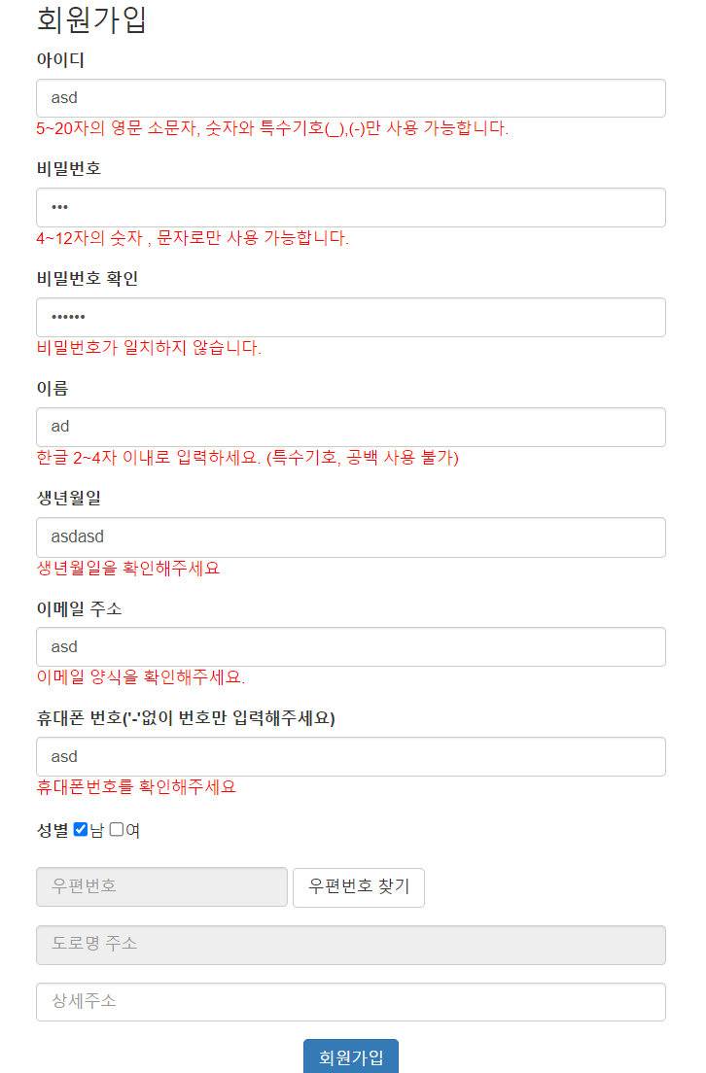
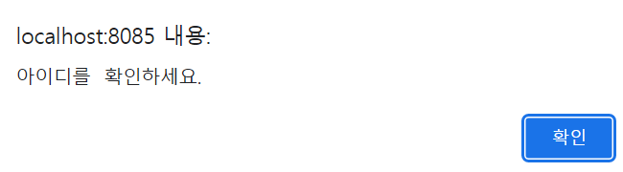
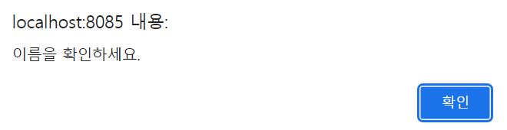
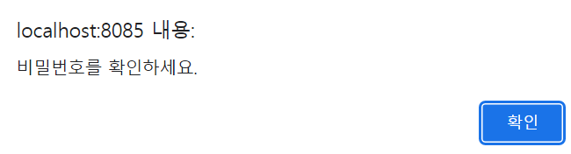
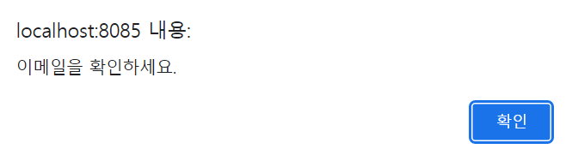
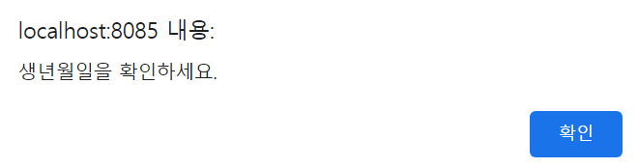
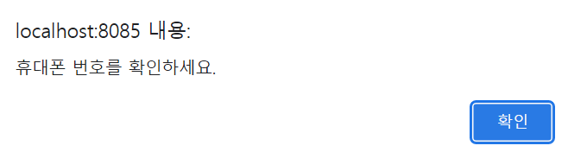
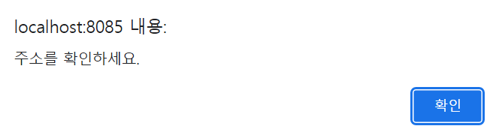
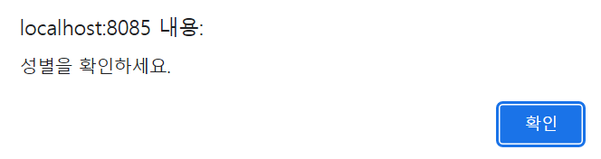
코코아 같이가치 사용자_회원가입
아이디 유효성 검사
이름 유효성검사
비밀번호 유효성 검사
이메일 유효성검사
생년월일 유효성 검사
휴대폰번호 유효성검사
주소 유효성검사
성별 유효성 검사

Slide 24
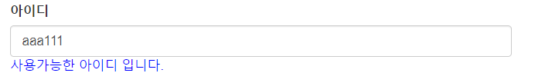
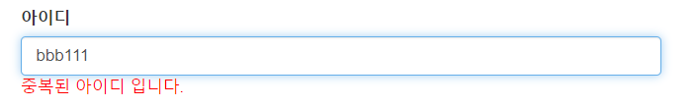
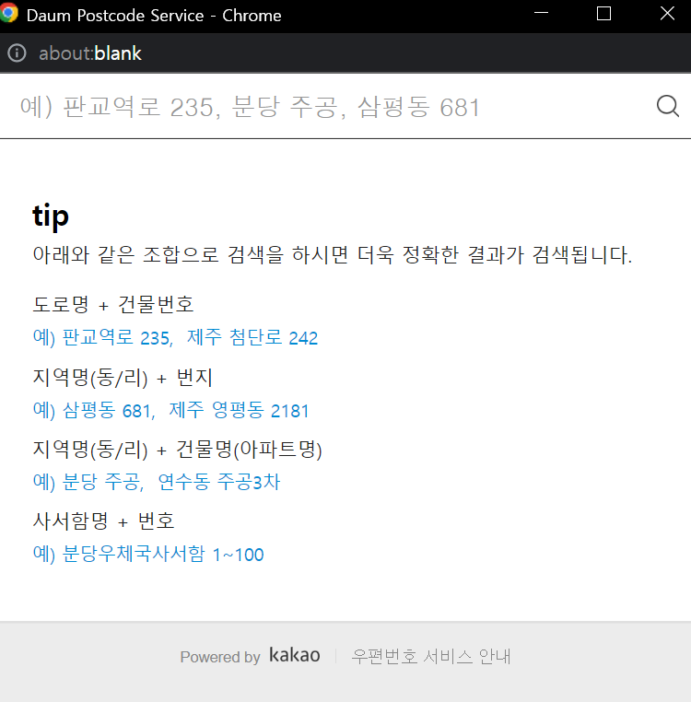
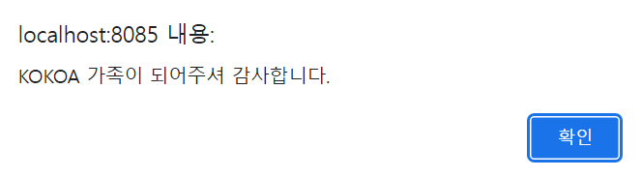
코코아 같이가치 사용자_회원가입
아이디 정규식 표현
비밀번호 정규식 표현
비밀번호 일치확인
이름 정규식 표현
생년월일 정규식 표현
이메일 정규식 표현
휴대폰번호 정규식 표현
회원가입 완료

Slide 25
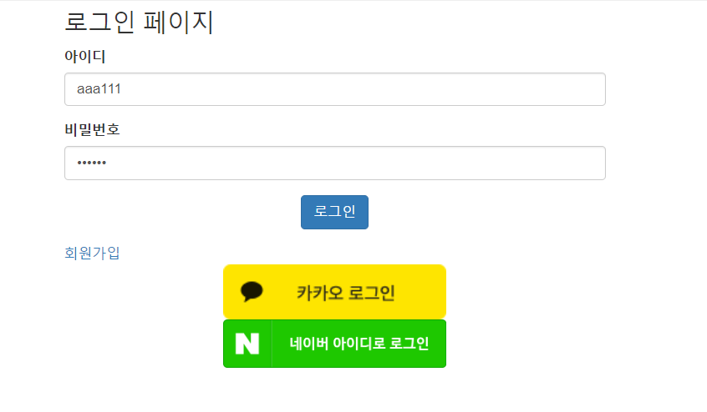
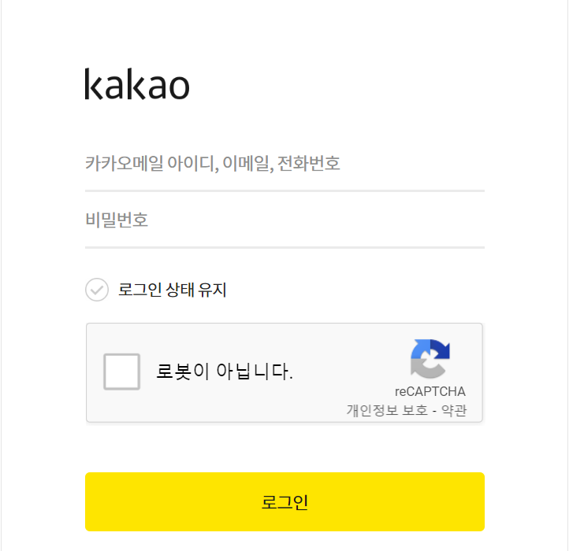
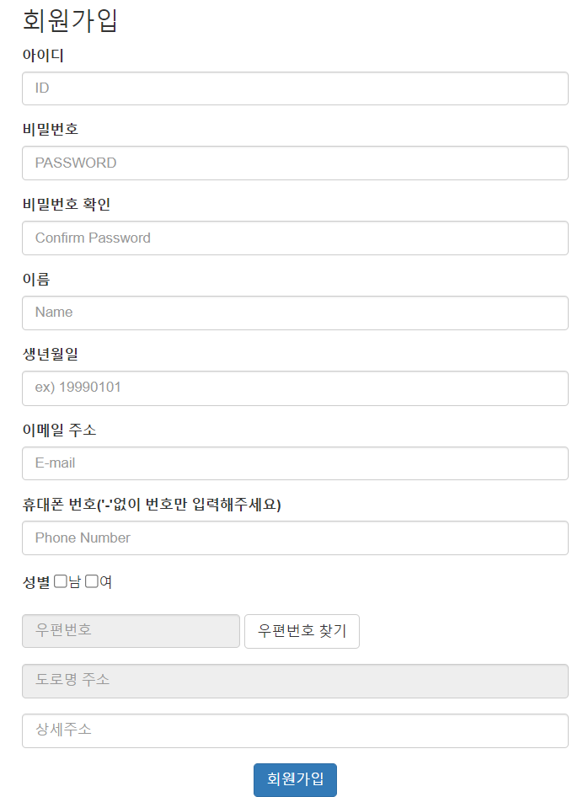
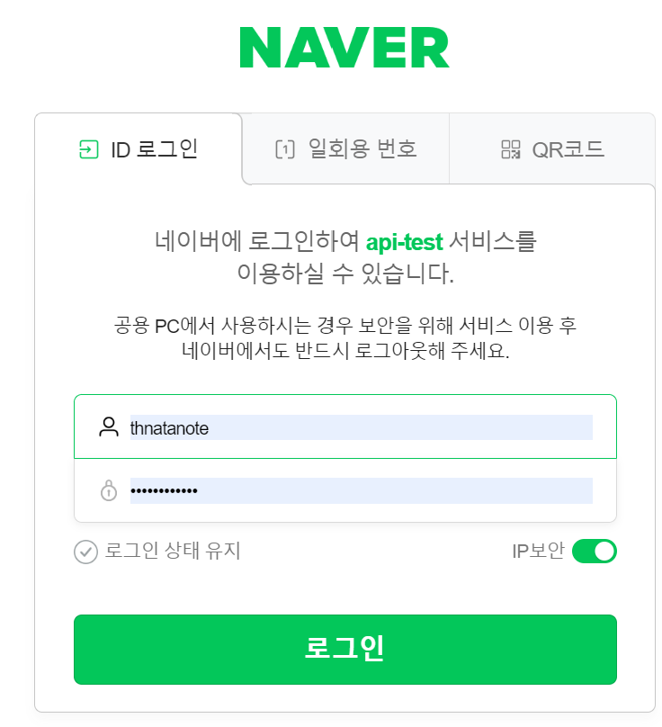
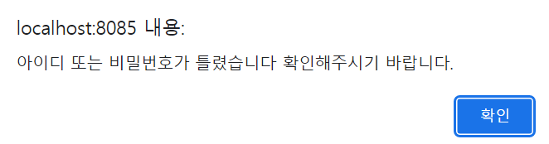
코코아 같이가치 사용자_로그인 API
일반 회원로그인
회원가입 페이지이동
카카오 로그인 API
네이버 로그인 API
아이디 및 비밀번호 체크

Slide 26
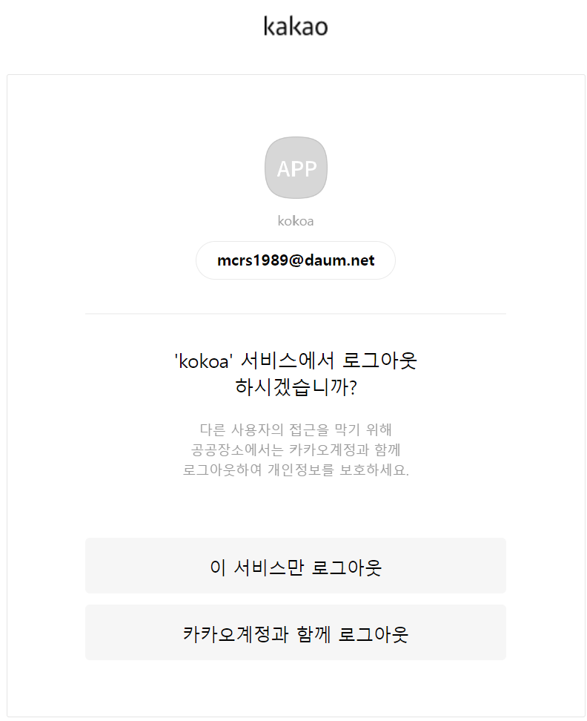
코코아 같이가치 사용자_로그인 API
일반 회원 및 네이버 로그아웃
카카오 로그인 API 로그아웃

Slide 27
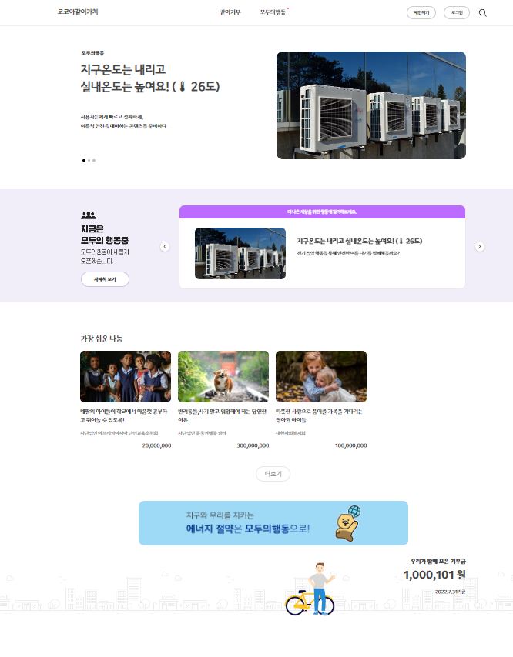


코코아 같이가치 메인 페이지
Header 각 페이지 이동 상단 고정 nav 각 페이지 이동
비회원 클릭 시 : 로그인 창으로 이동 일반 유저 로그인시 : 제안하기 admin 접속 시 제안받기 버튼변경
Slick slider
오토 슬라이드 / 버튼식 슬라이드 /
각 영역 클릭시 해당 페이지 이동
버튼 1, 2, 3 에 해당하는 내용 보기
이전, 다음 내용 보기
같이 기부 목록 내 최대 8개 까지 제한
각 항목 클릭 시 해당 url 로 이동
해당 내용 없을 경우
해당 영역 페이지 이동
배너 클릭 시 해당 페이지 이동
Favicon 적용/ 각 페이지 타이틀 변경
같이 기부 총 금액 / 현재 날짜 표현 구현

Slide 28

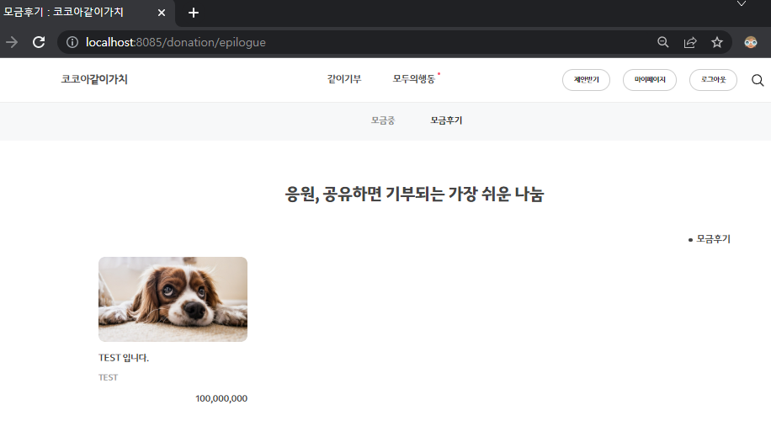
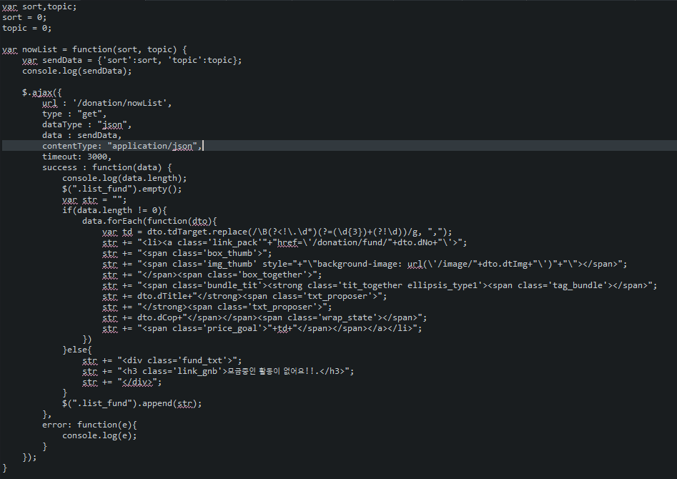
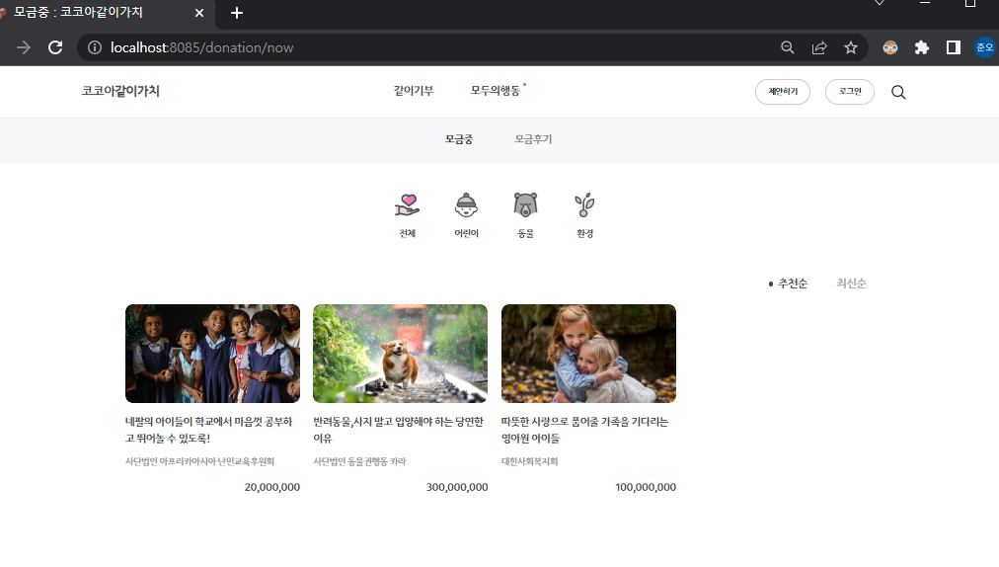
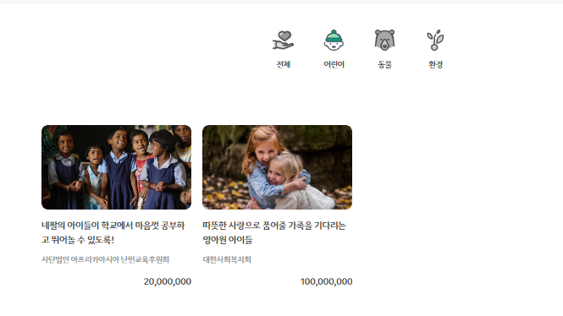
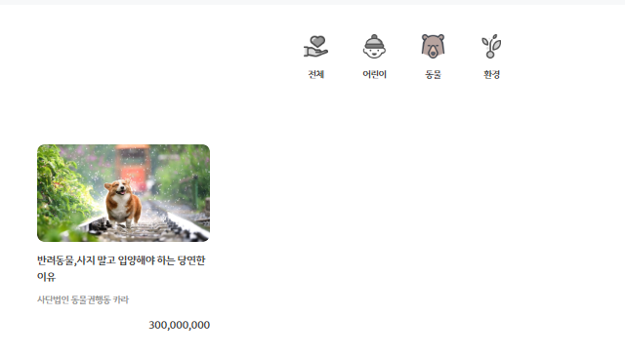


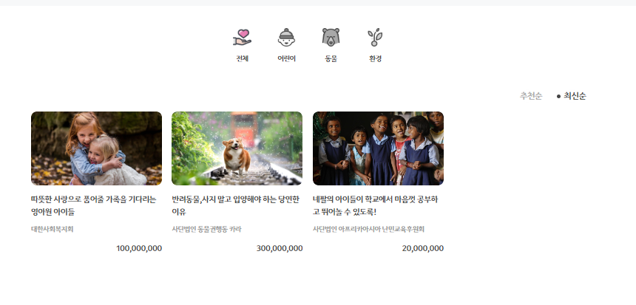
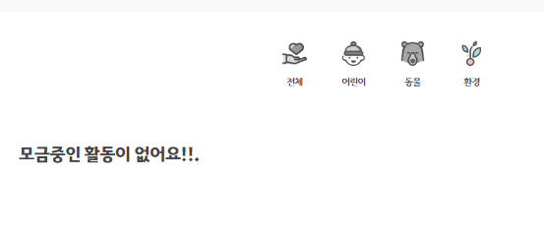

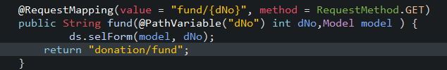
코코아 같이가치 같이기부 목록 페이지
타이틀 / url 변경 및
현재 날짜 기준 종료 내역
모금 후기로 이동
Ajax 이용한 새로고침 없이
서로 다른 페이지 이동 처리
각 페이지에서
같은 기능 사용할 수 있도록 연동
메인 / now / epilogue
jsp 공통으로 사용하는 코드
해당 영역 클릭시 해당 페이지로 이동

Slide 29
코코아 같이가치 같이기부 목록 페이지
타이틀 / url 변경 및
현재 날짜 기준 종료 내역
모금 후기로 이동
Ajax 이용한 새로고침 없이
서로 다른 페이지 이동 처리
각 페이지에서
같은 기능 사용할 수 있도록 연동
메인 / now / epilogue
jsp 공통으로 사용하는 코드
해당 영역 클릭시 해당 페이지로 이동

Slide 30
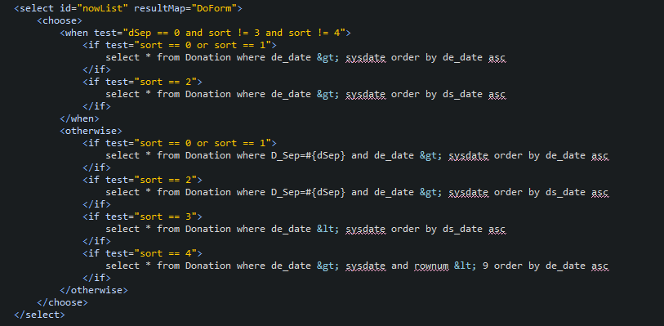
코코아 같이가치 같이기부 목록 페이지
타이틀 / url 변경 및
현재 날짜 기준 종료 내역
모금 후기로 이동
Ajax 이용한 새로고침 없이
서로 다른 페이지 이동 처리
각 페이지에서
같은 기능 사용할 수 있도록 연동
메인 / now / epilogue
jsp 공통으로 사용하는 코드
해당 영역 클릭시 해당 페이지로 이동

Slide 31
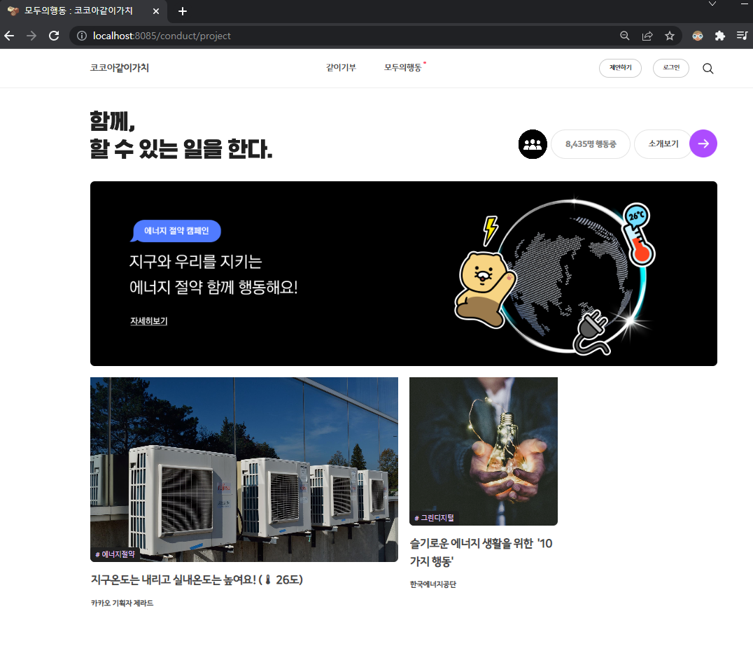
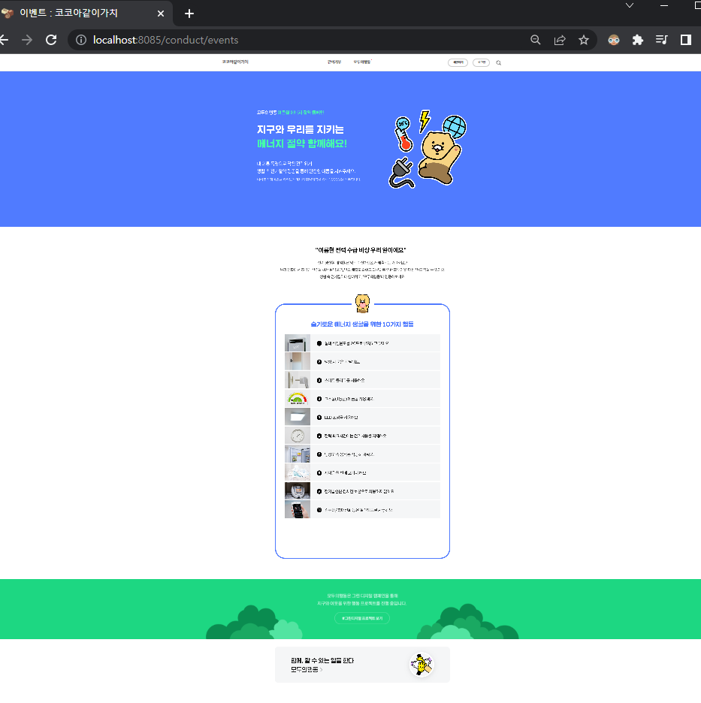
코코아 같이가치 행동하기 페이지
미구현
각 영역 클릭시 해당 페이지 이동

Slide 32
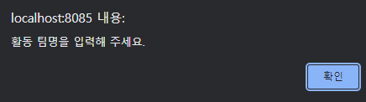
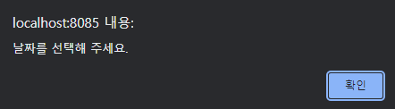
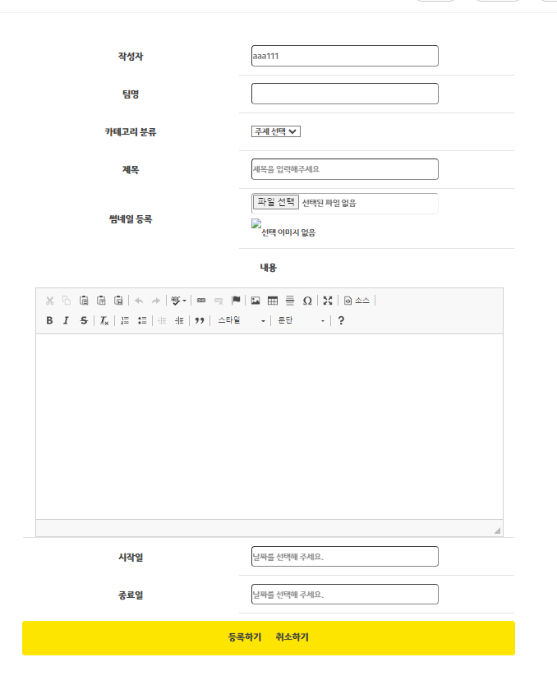
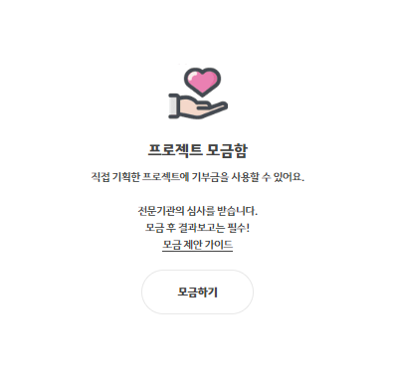
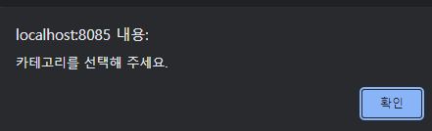
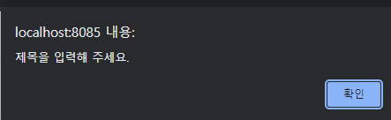
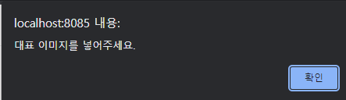
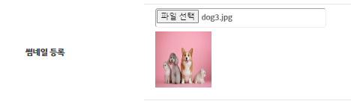
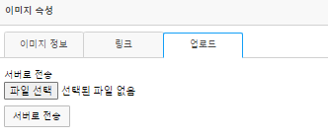
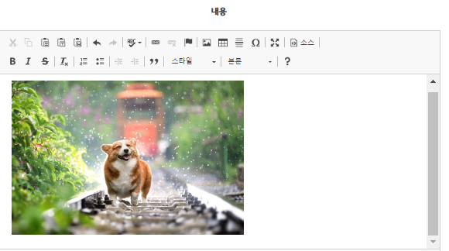
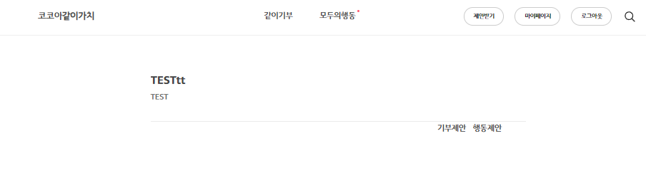
코코아 같이가치 제안하기 페이지 (유저 로그인 시)
Ckeditor
이미지 업로드 구현
Admin 계정
제안 받기 탭으로 전송

Slide 33

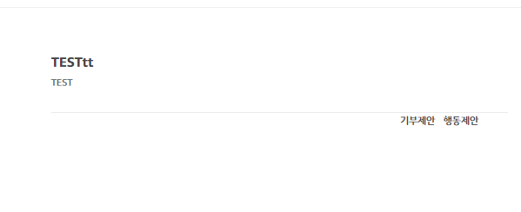
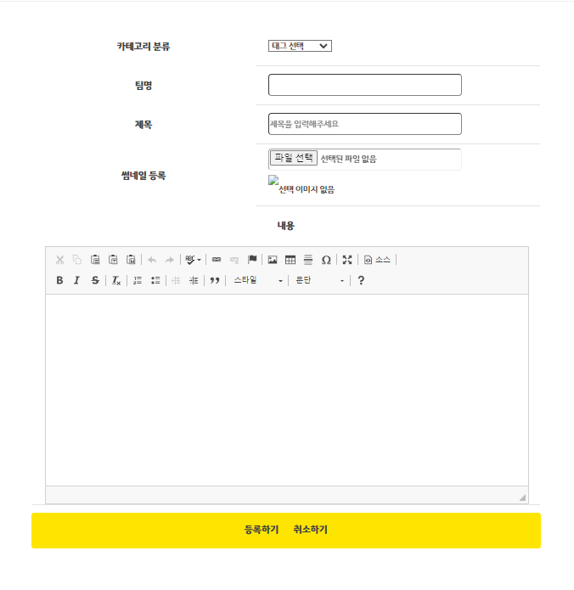
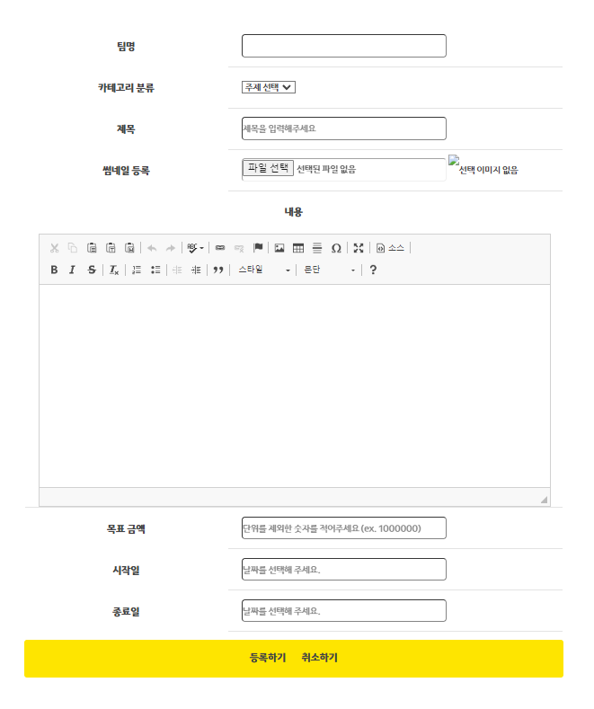
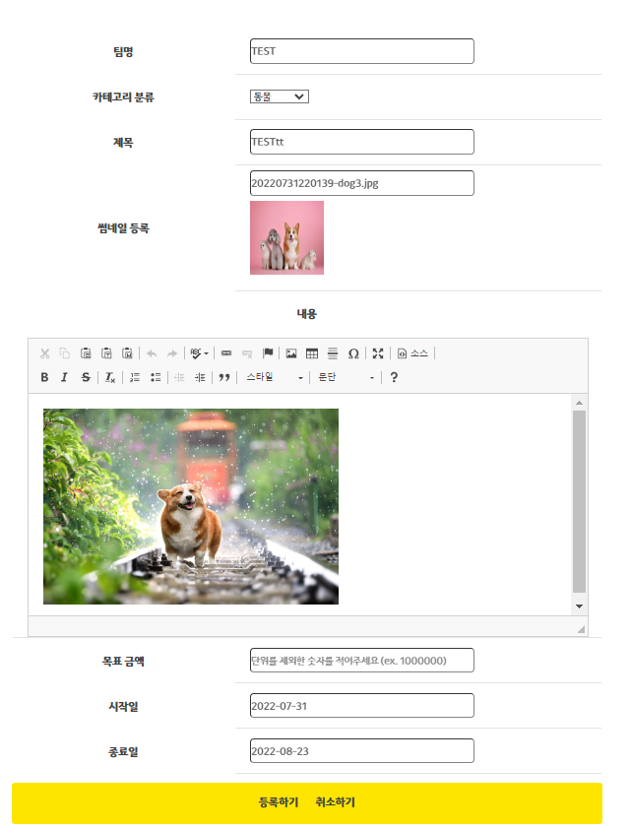
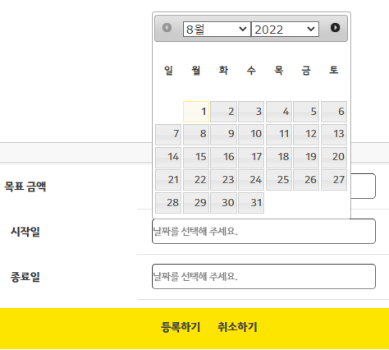
코코아 같이가치 제안받기 페이지 (admin 로그인 시)
사용자가 제안한 기부 목록 출력
해당 글 클릭 시 사용자가 입력 한 내용 자동 입력.
Admin 등록하기 입력시, 해당 게시글 등록

Slide 34


코코아 같이가치 TotalDonation
해당 페이지의 모든 금액이 합산되어 나타납니다
하단바를 통해 직접 기부한 금액이 나타납니다
응원하기, 공유, 댓글참여 등의 이벤트를
참여하여 얻은 금액이 나타납니다
목표금액과 합산금액을 비율로 연산하여 %의 변경 및
애니메이션의 이동이 진행됩니다
모든 기부를 연산하여 금액을 출력합니다
총금액 과 목표금액의 비율에 맞게 애니메이션이 이동합니다

Slide 35



코코아 같이가치 Comment
직접기부와 댓글기부가 합산된 금액이 나타납니다
입력된 댓글 수가 나타납니다
해당 페이지의 댓글 수를 나타냅니다
입력된 댓글이 없을시 해당 메시지를 출력합니다
댓글 미입력 상태로 등록 클릭시 경고창을 띄워줍니다

Slide 36


코코아 같이가치 Comment
아이디는 앞 3자리까지만 나타납니다
현재 시간을 기준으로 입력된 시간이 나타납니다
첫 댓글 입력 시 100원이 기부금액으로 추가됩니다
비로그인 유저는 읽기 기능만 지원합니다
비로그인 유저가 등록을 클릭하면 로그인 페이지로 이동시킵니다

Slide 37


코코아 같이가치 Comment
본인이 작성한 댓글은 삭제 할 수 있습니다
댓글 작성자와 현재 로그인 유저가 동일하면
삭제가, 동일하지 않으면 신고하기가 표기됩니다
댓글은 5개씩 출력되며, 5개 이상의 댓글이
존재 할 시 더보기 버튼이 생성됩니다.
버튼 클릭 시, 5개 내의 댓글을 추가 출력합니다

Slide 38



코코아 같이가치 UnderBar
언더바는 고정된 형태로 휠의 위치에 따라 움직입니다
언더바는 Footer를 만나면 휠과 상관없이 하단에 고정됩니다

Slide 39




코코아 같이가치 UnderBar
응원 버튼 클릭시 Alert 창이 실행됩니다
이와 동시에 버튼 모양이이 바뀌고 카운트가 증가하며,기부금 100원이 추가됩니다
공유하기 버튼 클릭시 Alert창이 실행됩니다
해당 페이지의 URL은 복사된 상태이며,
붙여넣기로 사용 가능합니다
공유하기의 실행 제한은 없습니다
응원하기와 공유하기는 페이지 당 1 회씩 기부금을 받을 수 있습니다

Slide 40

코코아 같이가치 UnderBar
비회원 및 버튼을 누른 유저와 다른 유저가 UnderBar 를 확인시
숫자는 카운트 됐지만 버튼이 비활성화 된 것을 볼 수 있습니다
비로그인 유저는 Comment와 동일하게 로그인 페이지로 이동합니다
미참여 유저는 전과 동일하게 참여가 가능합니다

Slide 41


코코아 같이가치 UnderBar
기부하기 클릭시 팝업창이 열리며,
팝업창을 제외한 배경은 모두 어둡게 변합니다
금액 버튼을 이용하여 금액을 지정 할 수 있습니다
다시 입력 클릭시 지정된 금액이 초기화 됩니다
지정된 금액은 보기와 같이 표시됩니다

Slide 42


코코아 같이가치 UnderBar
금액 미입력시 해당 메시지를 송출합니다
댓글 미입력시 해당 메시지를 송출합니다

Slide 43


코코아 같이가치 UnderBar
선택된 금액이 기부됩니다
입력된 현재 글자 수를 파악하여 표기합니다
조건을 만족한 후, 결제하기 클릭 시 해당 금액과 함께 댓글이 등록됩니다

Slide 44



코코아 같이가치 Heart
비로그인시 로그인 창으로 이동합니다
활성화 된 하트를 클릭 시 비활성화로 전환되며,
카운트가 줄어듭니다
클릭 전에는 활성화가 되지 않습니다
클릭 시 활성화 되며, 모습이 바뀌고 카운트가 증가합니다

Slide 45



코코아 같이가치 Heart
버튼을 활성화 시킨 유저가 아닌경우,
비활성화 된 상태로 보여지며 카운트는 증가해 있습니다
이전과 마찬가지로 클릭을 이용하여 활성화 , 비활성화를 선택 할 수 있습니다
하트는 ID 혹은 댓글, 페이지 가 사라지면 자동으로 삭제됩니다

Slide 46




코코아 같이가치 UserInfo-Modify
원하는 값을 입력 후 저장하기 클릭 시,
아이디를 제외한 모든 정보를 수정할 수 있습니다
탈퇴하기 클릭 시 ,
보유한 모든 정보(댓글,하트 등) 이 모두 삭제됩니다

Slide 47
시 연
Kokoa project
코코아 같이가치

Slide 49
Q&A
Kokoa project
코코아 같이가치

Slide 50
보완 할 점
Kokoa project
코코아 같이가치

